Slide 1
PREFEITURA MUNICIPAL DE BARRETOS
Secretaria Municipal de Desenvolvimento Urbano
Departamento Municipal de Habitação
DESFAVELAMENTO
BARRETOS E-F e H-I-J
D. BOSCO E S. FRANCISCO

Slide 2
SITUAÇÃO EXISTENTE
Ocupação de reserva ambiental, em condições precárias e de risco habitacional

Slide 3
Edson Marcondes de Souza
Secretário Desenvolvimento Urbano – Barretos – SP
Engenheiro Civil – Unifeb
MBA Gestão Negócios – UERJ
MSc Engenharia Urbana – UFSCar
Prof. Hidráulica - Unifeb

Slide 4
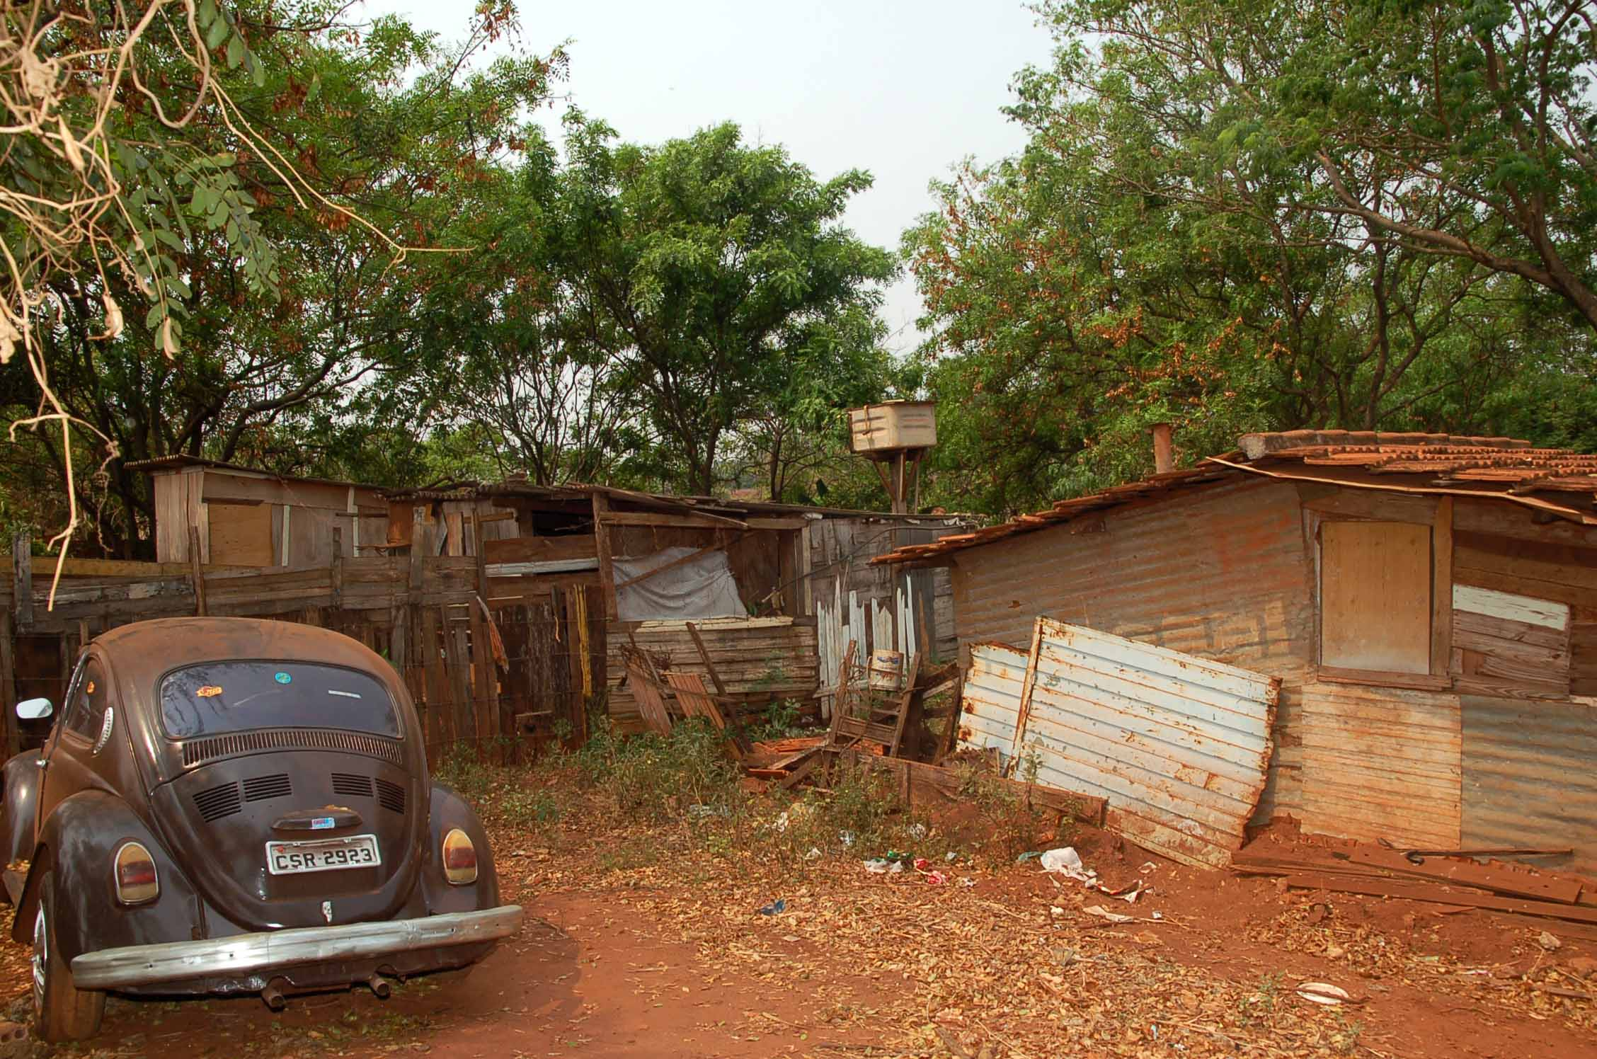
MORADIAS PRECÁRIAS

Slide 5
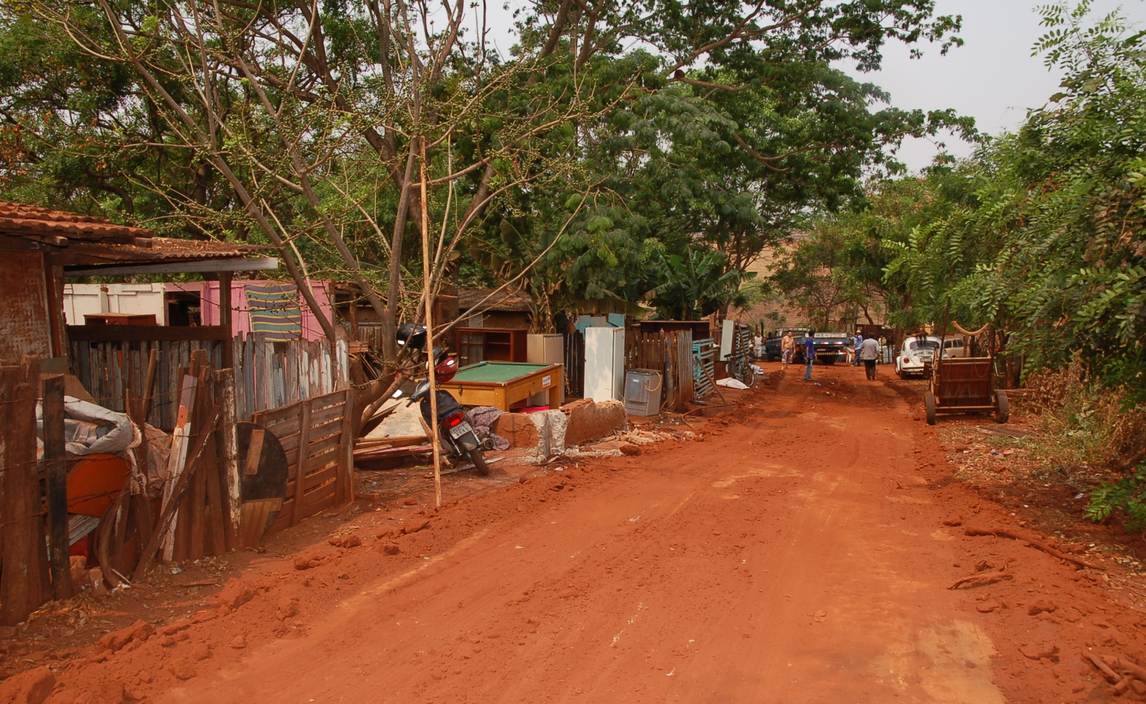
MORADIAS PRECÁRIAS

Slide 6
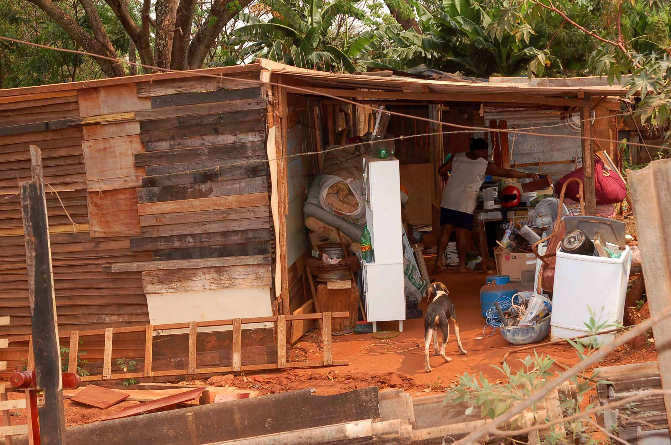
MORADIAS PRECÁRIAS

Slide 7
OBJETIVOS
Propiciar o conforto, a segurança e estabilidade da família;
Proporcionar acesso ao saneamento básico,
Proporcionar a garantia de direito ao um lar e a individualidade;
Concretização da cidadania.

Slide 8
OBJETIVOS Processo Construtivo
Tecnologia alternativa pioneira – jet casa-
sistema de painéis pré-fabricados - com redução do tempo de obra, bem como do custo se comparada as edificações convencionais.
Economia de energia, através da instalação de aquecedor solar em cada Unidade Habitacional.

Slide 9
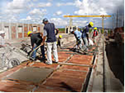
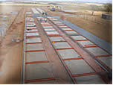
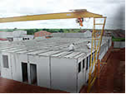
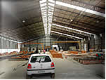
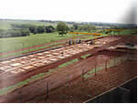
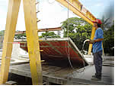
Tecnologia JET CASA

Slide 10
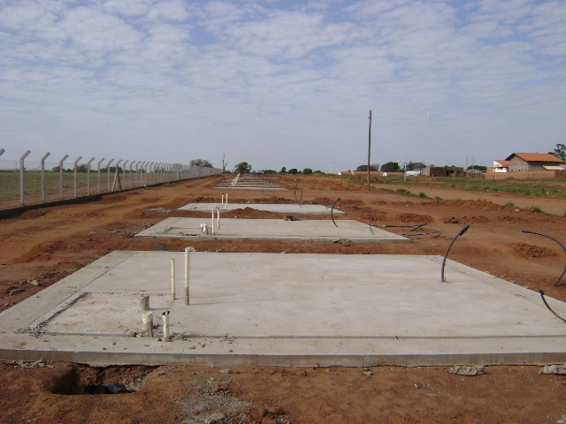
Tecnologia JET CASA

Slide 11
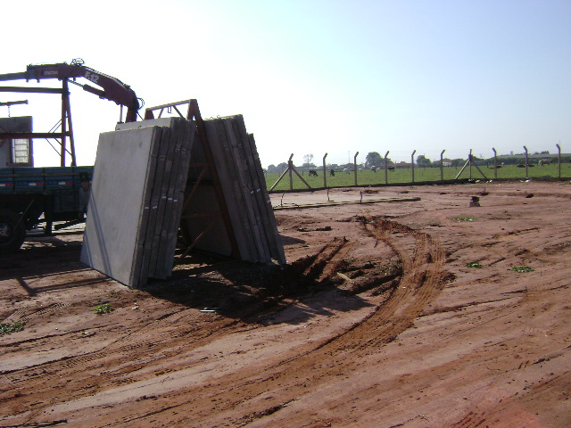
Tecnologia JET CASA

Slide 12
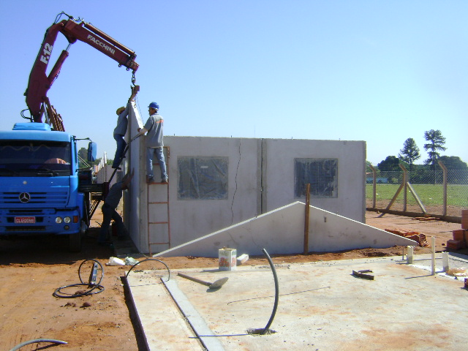
Tecnologia JET CASA

Slide 13
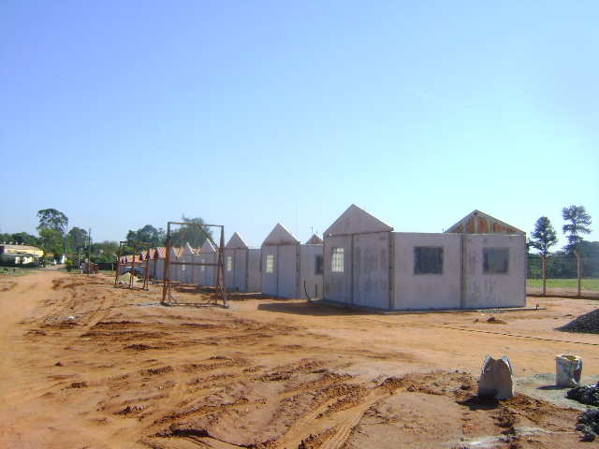
Tecnologia JET CASA

Slide 14
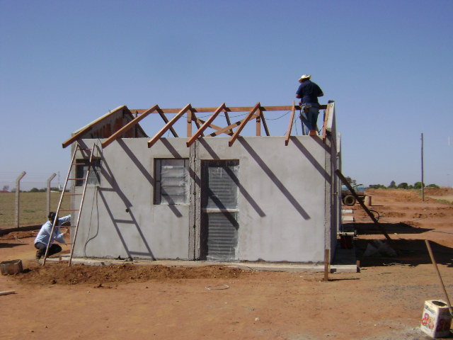
Tecnologia JET CASA

Slide 15
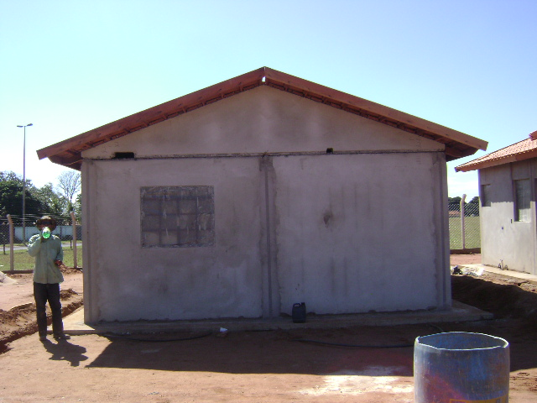
Tecnologia JET CASA

Slide 16
EXECUÇÃO DO PROJETO
Foram removidas 86 famílias, sendo assentadas em dois Conjuntos Habitacionais localizados em bairros sendo:
48 famílias no Bairro Dom Bosco
38 famílias no Bairro São Francisco

Slide 17
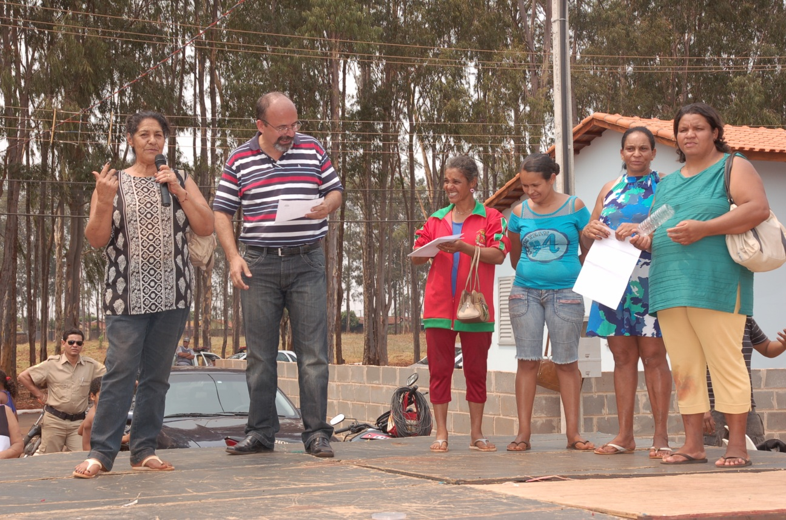
EXECUÇÃO DO PROJETO
A distribuição através de sorteio entre os beneficiários.

Slide 18
TRABALHO TÉCNICO SOCIAL
O Trabalho Técnico Social acompanhou a população durante as obras e posteriormente à ocupação das unidades habitacionais.

Slide 19
TRABALHO TÉCNICO SOCIAL 1ª Etapa
Pesquisa sócio-econômica da população beneficiária
Elaboração do diagnóstico social das famílias beneficiárias
Elaboração do Projeto Técnico Social.

Slide 20
TRABALHO TÉCNICO SOCIAL 2ª Etapa
Acompanhamento e orientação aos beneficiários durante as obras
Avaliação dos impactos que a mudança implicaria às famílias
Estabelecimento em conjunto com os beneficiários, os critérios para a ocupação do conjunto habitacional.

Slide 21
TRABALHO TÉCNICO SOCIAL 3ª Etapa – Pós-Ocupação
Desenvolvimento de atividades de orientação às famílias para a realização da mudança
Avaliação: pesquisa junto aos beneficiários, utilizando questionários contendo perguntas abertas e/ou fechadas e o devido registro das respostas.

Slide 22
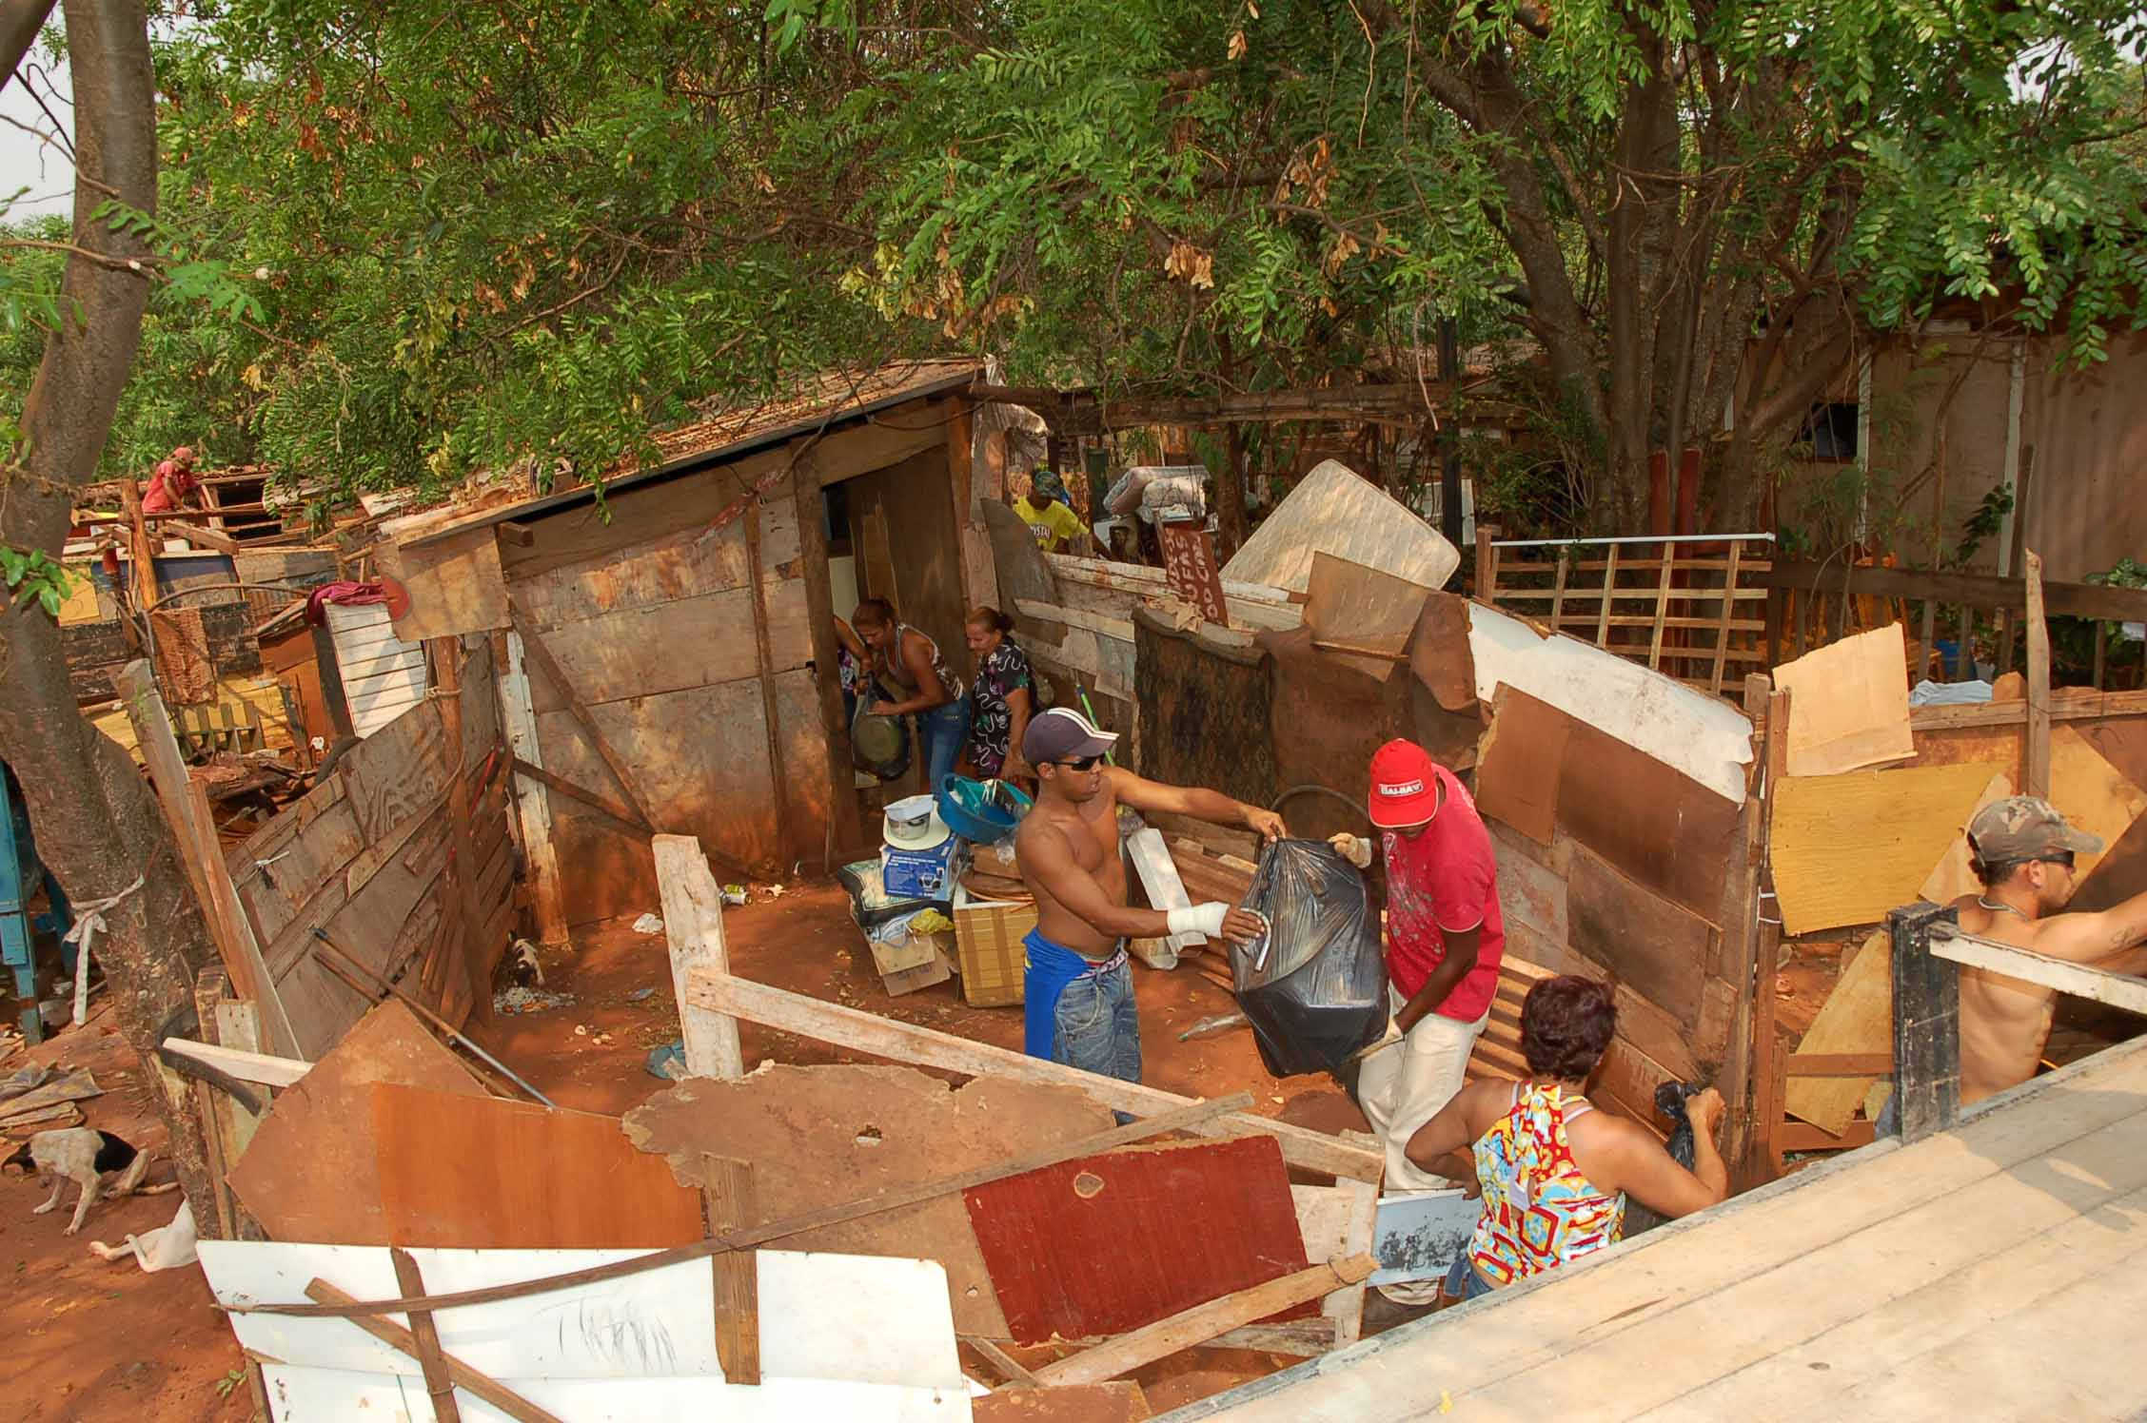
REMOÇÃO DAS FAMÍLIAS
A remoção das famílias

Slide 23
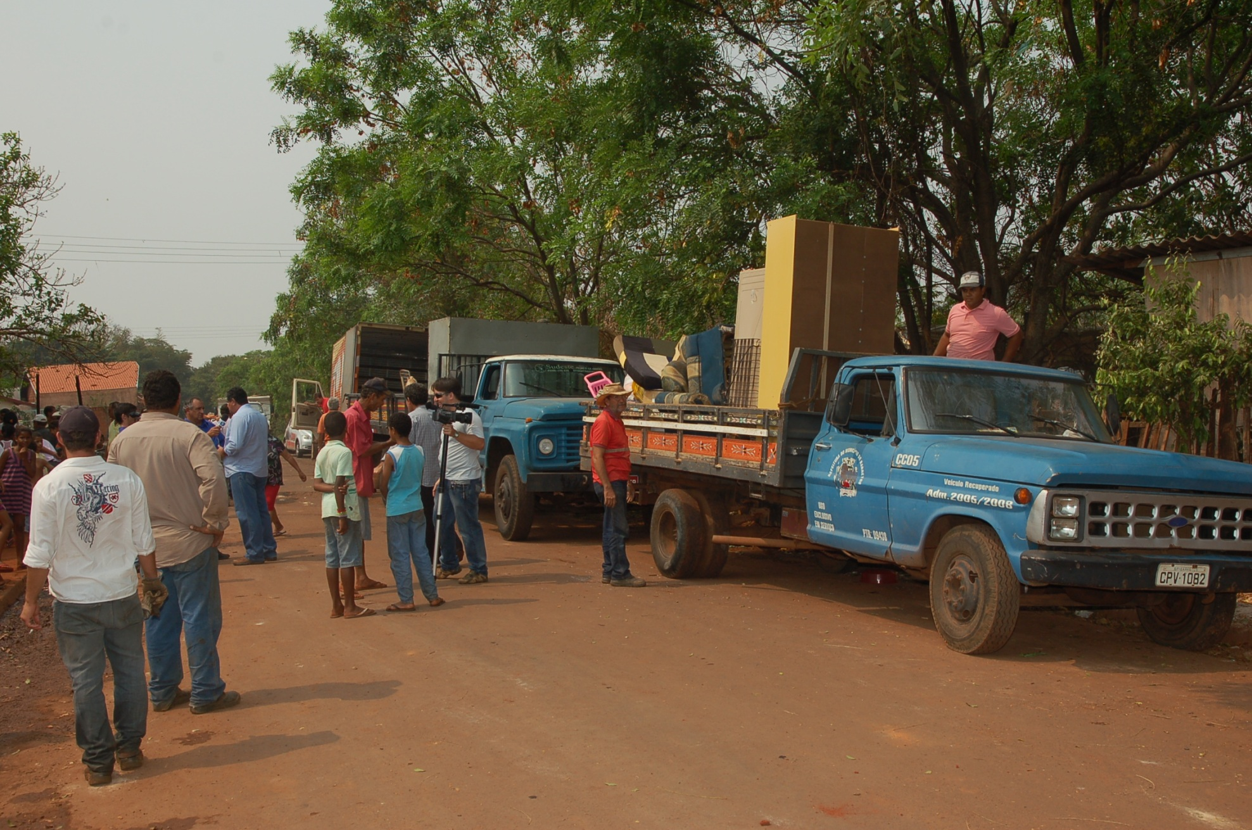
REMOÇÃO DAS FAMÍLIAS

Slide 24
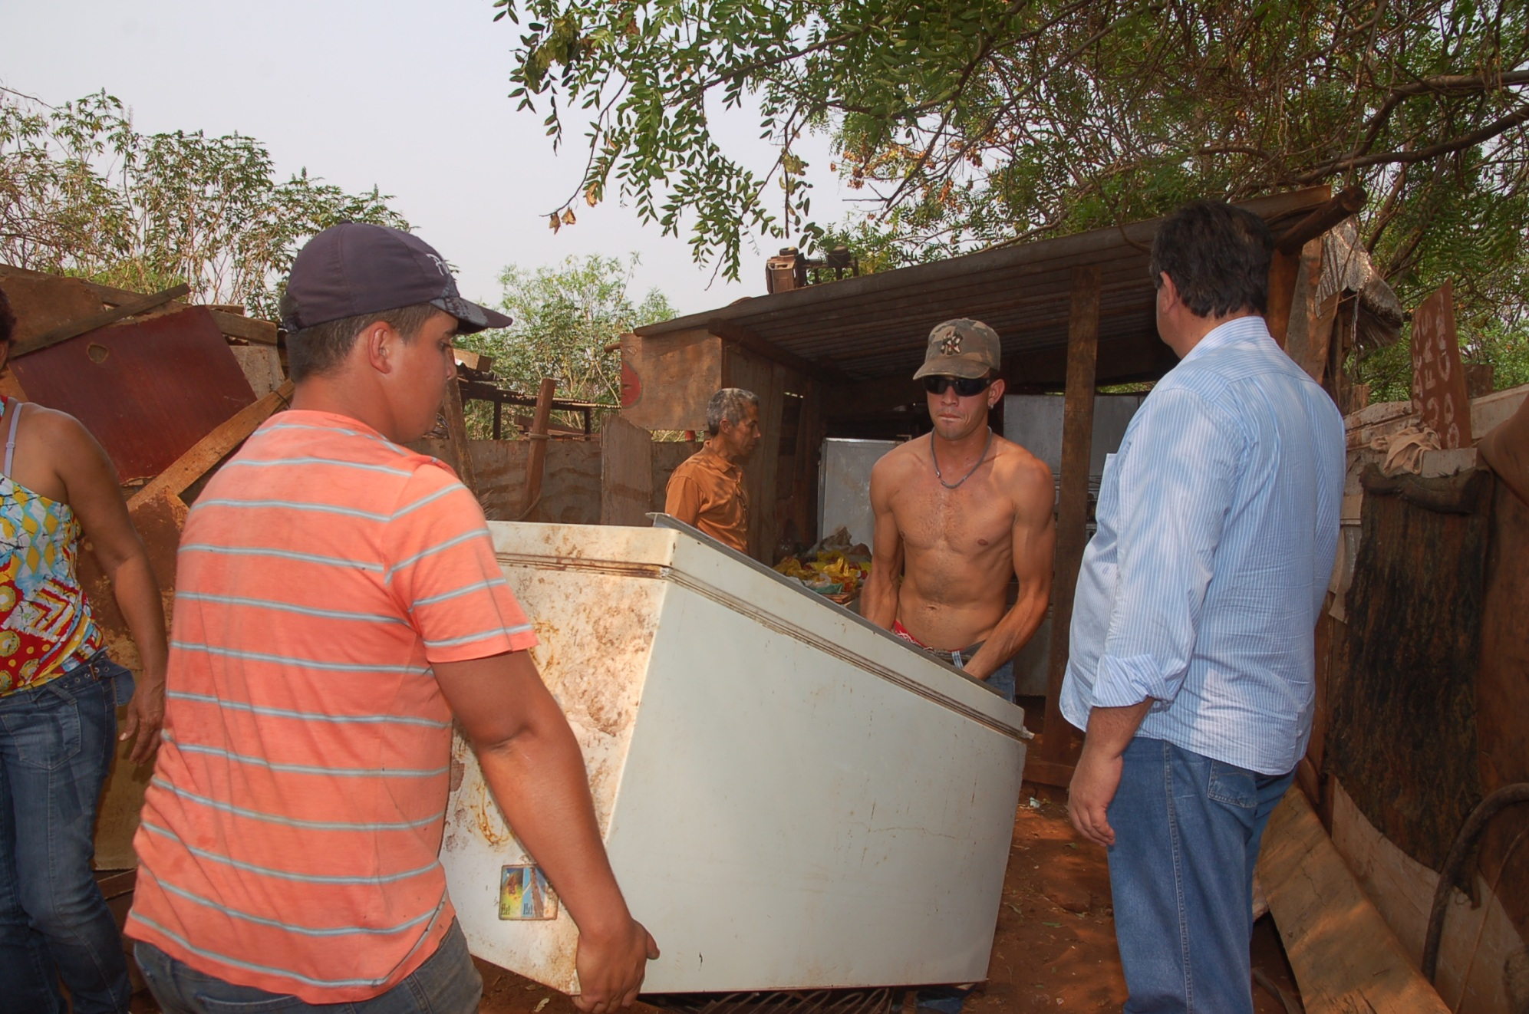
REMOÇÃO DAS FAMÍLIAS

Slide 25
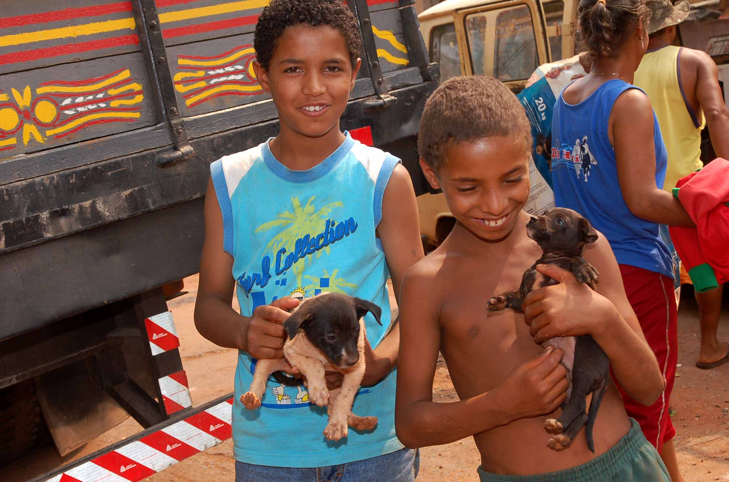
REMOÇÃO DAS FAMÍLIAS

Slide 26
NOVA VIDA
A remoção aconteceu simultaneamente a mudança para as novas moradias, contando com o apoio das próprias famílias beneficiadas.

Slide 27
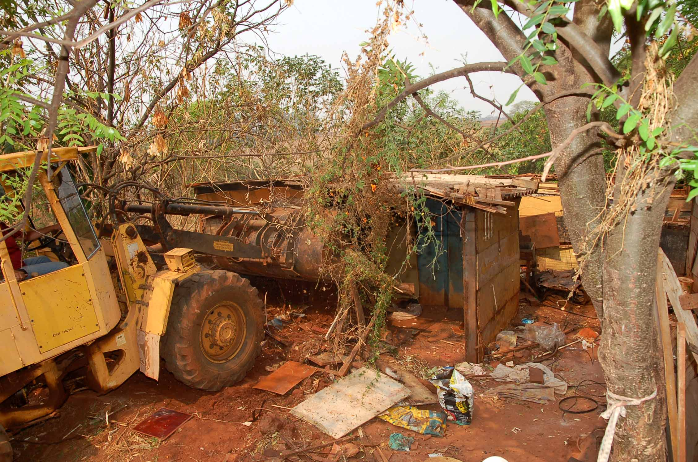
NOVA VIDA

Slide 28
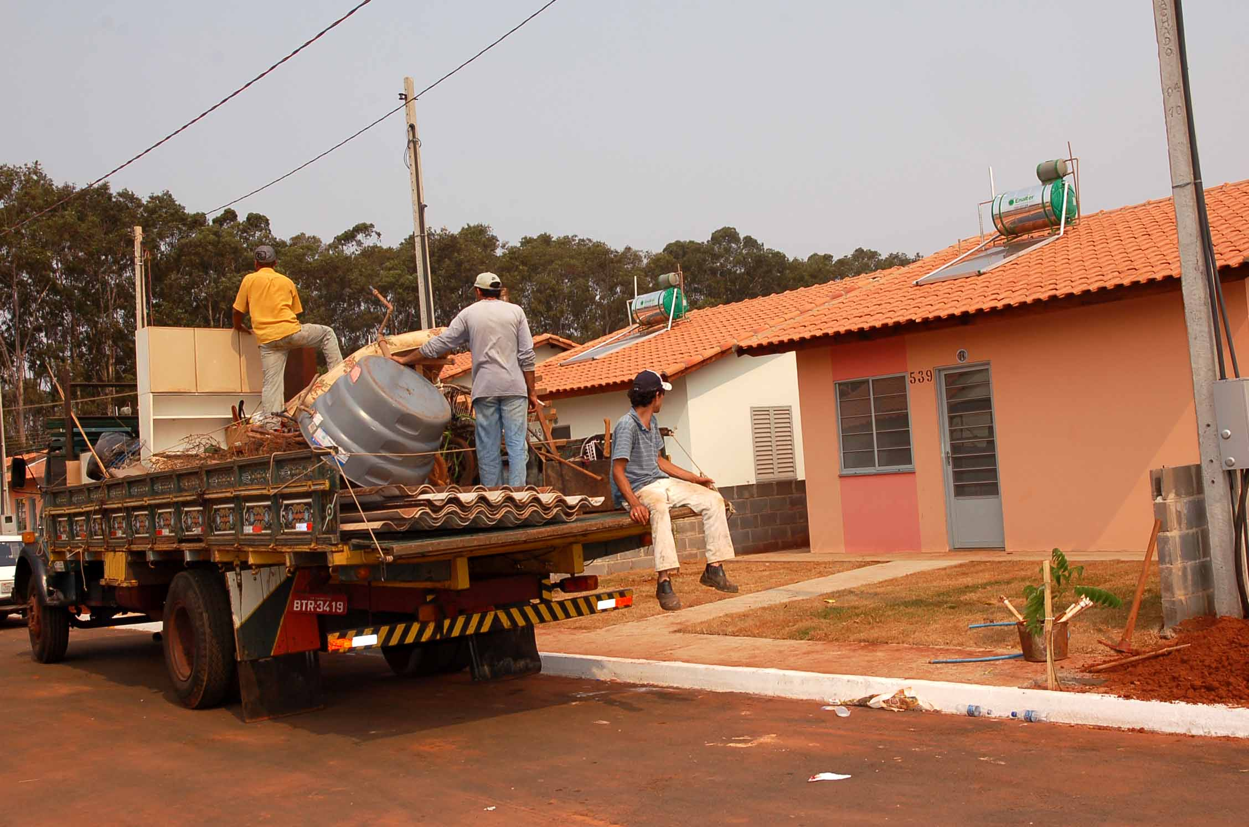
NOVA VIDA

Slide 29
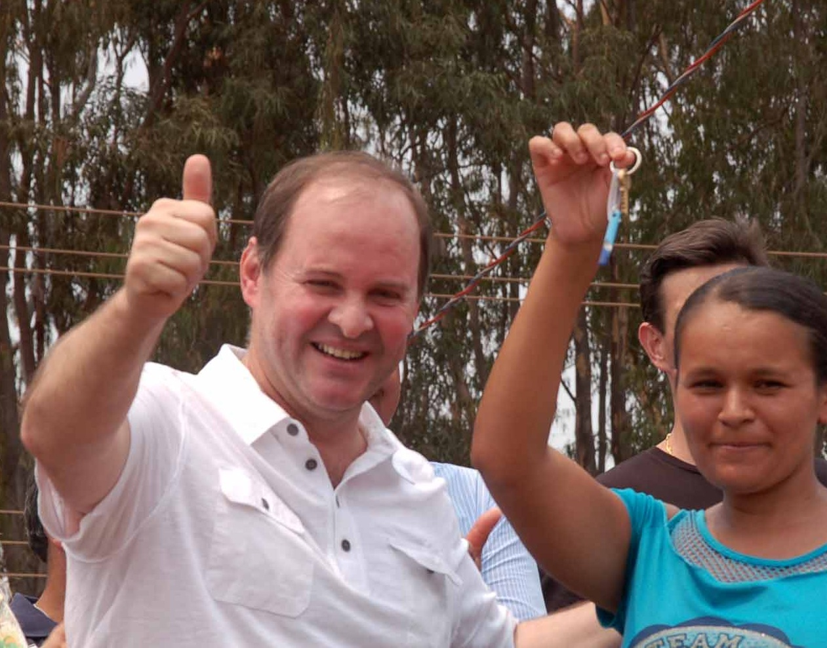
NOVA VIDA

